Slide 1
计算机通信与网络实验——Socket编程部分
华中科技大学计算机学院
网络空间安全学院
肖凌
lingx@hust.edu.cn

Slide 2
Socket编程实验
实验目的
了解应用层和运输层的基本功能和作用
了解掌握基本的可靠数据传输的原理和机制
握Socket编程的基本方法
实验环境
操作系统：Windows/Linux
编程语言：C/C++
开发环境：Visual Studio 2008-2017皆可

Slide 3
Socket编程实验
实验内容：
完成一个TFTP协议客户端程序。
实验要求
必须基于Socket编程，不能使用任何现成的组件
提交实验设计报告和源代码
完成系统设计、实现和测试，现场编译、运行并回答老师问题。
Notes:
1.4 实验内容
完成一个TFTP客户端程序。TFTP是一种简单的文件传输协议。目标是在UDP之上上建立一个类似于FTP的但仅支持文件上传和下载功能的传输协议
题目：编写实现一个TFTP客户端程序，要求如下：
严格按照TFTP协议与标准TFTP服务器通信；
能够实现两种不同的传输模式netascii和octet；
能够将文件上传到TFTP服务器；
能够从TFTP服务器下载指定文件；
能够向用户展现文件操作的结果：文件传输成功/传输失败；
针对传输失败的文件，能够提示失败的具体原因；
能够显示文件上传与下载的吞吐量；
能够记录日志，对于用户操作、传输成功，传输失败，超时重传等行为记录日志；
人机交互友好（图形界面/命令行界面均可）；
说明：额外功能的实现，将视具体情况予以一定加分。
1.3 实验要求
必须基于Socket编程，不能直接借用任何现成的组件、封装的库等。
提交实验设计报告和源代码；实验设计报告必须包括程序流程图，源代码必须加详细注释。
实验设计报告需提交纸质档和电子档，源代码、编译说明需提交电子档。
基于自己的实验设计报告，通过实验课的上机试验，将源代码编译成功，运行演示给实验指导教师检查。

Slide 4
Socket编程实验
实验内容：
完成一个TFTP协议客户端程序。
实验要求
必须基于Socket编程，不能使用任何现成的组件
提交实验设计报告和源代码
完成系统设计、实现和测试，现场编译、运行并回答老师问题。
Notes:
1.4 实验内容
完成一个TFTP客户端程序。TFTP是一种简单的文件传输协议。目标是在UDP之上上建立一个类似于FTP的但仅支持文件上传和下载功能的传输协议
题目：编写实现一个TFTP客户端程序，要求如下：
严格按照TFTP协议与标准TFTP服务器通信；
能够实现两种不同的传输模式netascii和octet；
能够将文件上传到TFTP服务器；
能够从TFTP服务器下载指定文件；
能够向用户展现文件操作的结果：文件传输成功/传输失败；
针对传输失败的文件，能够提示失败的具体原因；
能够显示文件上传与下载的吞吐量；
能够记录日志，对于用户操作、传输成功，传输失败，超时重传等行为记录日志；
人机交互友好（图形界面/命令行界面均可）；
说明：额外功能的实现，将视具体情况予以一定加分。
1.3 实验要求
必须基于Socket编程，不能直接借用任何现成的组件、封装的库等。
提交实验设计报告和源代码；实验设计报告必须包括程序流程图，源代码必须加详细注释。
实验设计报告需提交纸质档和电子档，源代码、编译说明需提交电子档。
基于自己的实验设计报告，通过实验课的上机试验，将源代码编译成功，运行演示给实验指导教师检查。

Slide 5
目 录
TFTP协议
Socket介绍
Socket部分库函数介绍
数据包套接字编程代码示例
Notes:
。

Slide 6
Socket编程实验-TFTP协议
TFTP协议-简单文件传输协议
在客户机与服务器之间进行简单文件传输的协议，提供不复杂、开销不大的文件传输服务。(RFC 1350）
TFTP特点
功能相对较弱
性能比较差
比较适合嵌入式设备
简单
开销小
简单的可靠机制

Slide 7
Socket编程实验-TFTP协议
TFTP协议-数据包格式
TFTP协议定义了五种类型的数据包
读文件请求包：Read Request，简写RRQ
写文件请求包：Write Request，简写WRQ
文件数据包：Data，简写DATA
回应包：Acknowledgement，简写ACK
错误信息包：ERROR，简写ERROR

Slide 8
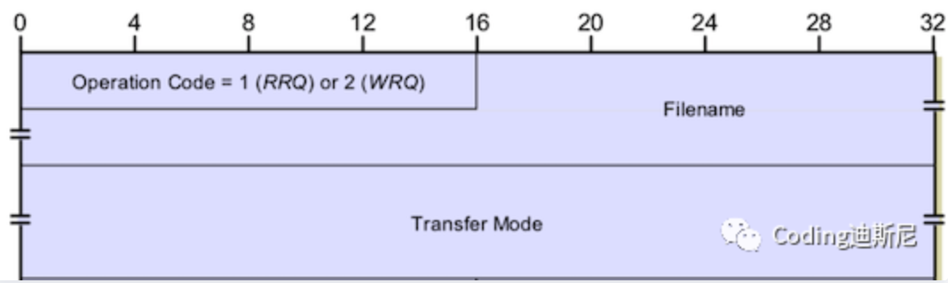
Socket编程实验-TFTP协议
TFTP数据包-RRQ/WRQ
Operation Code：操作码，1-RRQ，2-WRQ
Filename：文件名，ASCII码并以0表示结尾
Transfer Mode：传输模式，ASCII码并以0表示结尾

Slide 9
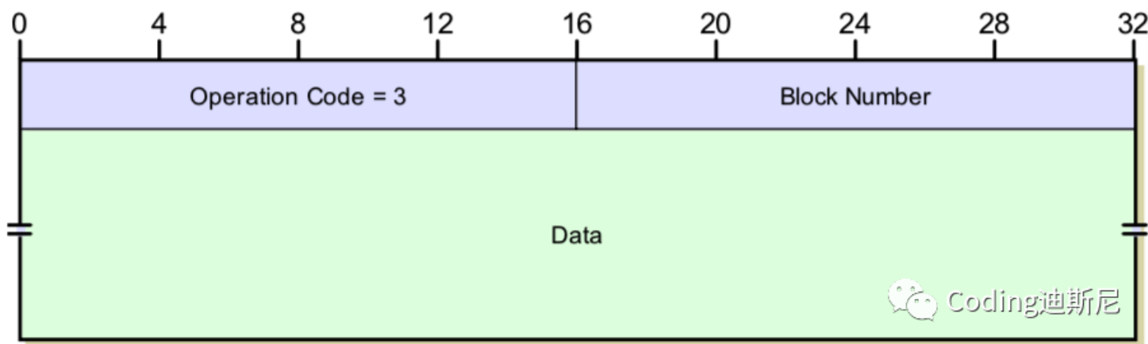
Socket编程实验-TFTP协议
TFTP数据包-DATA
Operation Code：操作码，3-DATA
Block Number：数据块编号
Data：装在数据，小于512B为最后一个数据块

Slide 10
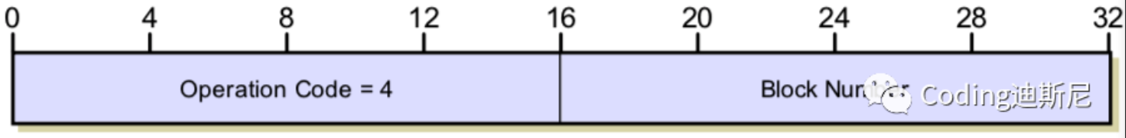
Socket编程实验-TFTP协议
TFTP数据包-ACK
Operation Code：操作码，4-ACK
Block Number：接收到的数据块编号

Slide 11
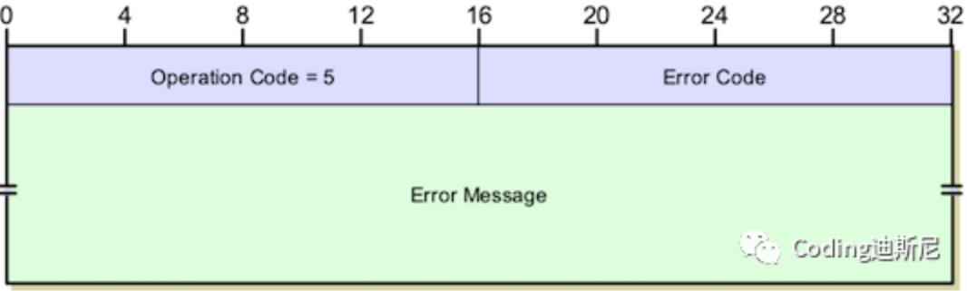
Socket编程实验-TFTP协议
TFTP数据包-ERROR
Operation Code：操作码，5-DATA
Error Code：错误码
Error Message：错误的字符串描述

Slide 12
Socket编程实验-TFTP协议
TFTP数据包-错误码信息
错误码 | 表示的意思
0 | 未定义 Not defined, see error message
1 | 文件未找到File not found
2 | 访问被拒绝 Access violation
3 | 磁盘满或超出可分配空间Disk full or allocation exceeded
4 | 非法的TFTP操作Illegal TFTP operation
5 | 未知的传输ID Unknown transfer ID
6 | 文件已经存在File already exists
7 | 没有该用户No such user

Slide 13
Socket编程实验-TFTP协议
TFTP-WRQ工作流程
TFTP特点
DATA包和ERROR包都可以作为上一次发送包的响应；
S端发送给C的第一个ACK数据包，其确认号为0；
TID：Transfer ID是为了能够适应多个C同时向服务器发起请求的情况设置的。
Notes:
在TFTP中，一次请求中所有包的源和目标都由Transfer ID(TID)来标示。TFTP规定TID值就是UDP包中的源和目标端口。
以WRQ为例，C向S的69端口发送一个文件请求包，这个文件请求包中UDP的源端口号为C的TID（假设C选择4845作为它的TID），目标端口为69（这个时候由于请求还未接受，所以这次请求的UDP包中目标端口不是TID）。S收到这个请求后，将另外采用一个UDP端口（应该另启动了一个UDP Socket）假设为4849来回复这个请求的ACK。这样，这个回复的UDP包的源端口就是S的TID（=4849），目标就是C的UDP端口（TID=4845）。以后，这次请求的后续所有包都在端口为4845和4849中来往。

Slide 14
Socket编程实验-TFTP协议
TFTP-RRQ工作流程
TFTP特点
DATA包和ERROR包都可以作为上一次发送包的响应；
S端发送给C的第一个DATA数据包，其序号为1；
TID：Transfer ID是为了能够适应多个C同时向服务器发起请求的情况设置的。
Notes:
在TFTP中，一次请求中所有包的源和目标都由Transfer ID(TID)来标示。TFTP规定TID值就是UDP包中的源和目标端口。
以WRQ为例，C向S的69端口发送一个文件请求包，这个文件请求包中UDP的源端口号为C的TID（假设C选择4845作为它的TID），目标端口为69（这个时候由于请求还未接受，所以这次请求的UDP包中目标端口不是TID）。S收到这个请求后，将另外采用一个UDP端口（应该另启动了一个UDP Socket）假设为4849来回复这个请求的ACK。这样，这个回复的UDP包的源端口就是S的TID（=4849），目标就是C的UDP端口（TID=4845）。以后，这次请求的后续所有包都在端口为4845和4849中来往。

Slide 15
Socket编程实验-Socket介绍
Socket-套接字
应用程序和底层网络之间的应用程序编程接口（API）。
Socket类型
流类型（Stream Sockets）
数据报类型（Datagram Socket）
Notes:
流式套接字提供了一种可靠的、面向连接的数据传输方法，使用传输控制协议TCP。
数据报套接字提供了一种不可靠的、非连接的数据包传输方式，使用用户数据报协议UDP。

Slide 16
Socket编程实验-Socket介绍
Socket I/O模式
一个Socket句柄可以看成一个I/O设备。在Windows Sockets中存在两种I/O模式
阻塞模式
非阻塞模式
阻塞模式下，收发数据的函数在调用后一直要到传送完毕或者出错才能完成。
函数调用立即返回，由套接字发送消息通知应用操作完成。

Slide 17
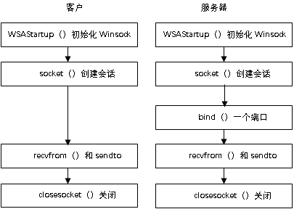
Socket编程实验-Socket介绍
使用数据报套接字

Slide 18
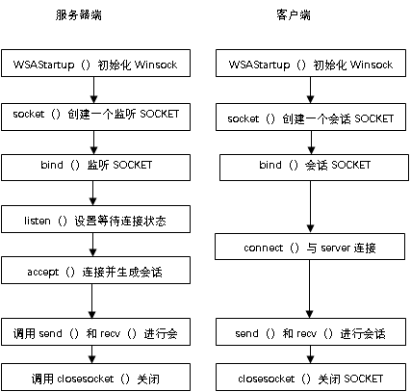
Socket编程实验-Socket介绍
使用流式套接字

Slide 19
Socket编程实验-Socket介绍
友情提醒

